Slide 1
Konsulentopgaven.dk består af virkelighedsnære og tværfaglige temaforløb for højtbegavede elever i gymnasiet. Men materialet kan også bruges af hele klassen.
Otte virksomheder stiller en konkret konsulentopgave, som de ønsker elevernes løsningsforslag til.
Hvert temaforløb understøtter en række faglige mål i et eller flere fag. Derudover er flere forløb relevante for Karrierelæring og udvikler elevernes 21st Century skills.
Konsulentopgaven.dk er udviklet af YouGlobe med støtte fra Børne- og Undervisningsministeriets udlodningsmidler.

Slide 2
Formålet er, at højtbegavede elever…
Bliver ekstra udfordret
Opbygger tro på egne evner (self efficacy)
Får mulighed for at udnytte deres fulde potentiale
Øger deres trivsel.
Konsulentopgaven.dk

Slide 3
Fokus på 21st Century skills Forløbene udvikler elevernes evne til at:
Sætte sig ind i en specifik og virkelig problemstilling
Researche
Samarbejde
Arbejde struktureret med idégenerering og kreativ tænkning
Udtænke og producere kreative løsninger
Kommunikere deres løsninger til en aktør i virkeligheden
Forholde sig reflekteret til eget arbejde.
Konsulentopgaven.dk

Slide 4
Otte konsulentopgaver – otte temaforløb
1) Rockwool: Opfind et nyt produkt ud af stenuld
2) Hillerød bibliotek: Få flere unge til at bruge biblioteket
3) Føtex: Få flere unge til at søge ind som butikselever
4) Skoda: Producer en reklamevideo
5) Vandcenter Syd: Lær om vand og lav en udstilling
6) Bondegården: Hjælp Bondegården med at leve op til FN’s verdensmål
7) Verdo: Kom med anbefalinger til energiforbedringer på jeres skole
8) Arwos: Udarbejd en nudging-strategi for genbrugspladsen.
Konsulentopgaven.dk

Slide 5
Temaforløbenes faser
De otte konsulentopgaver er bygget ind i hver sit temaforløb
Et temaforløb varer typisk, hvad der svarer til tre skoledage
Det er muligt at besøge eller få besøg af virksomheden, som stiller opgaven
Eleverne ledes gennem en række faser for at kunne løse opgaven
Eleverne pitcher deres løsningsforslag for virksomheden
Virksomheden giver eleverne feedback.
Konsulentopgaven.dk

Slide 6
Hvorfor sætte fokus på undervisning af højtbegavede?
Mange højtbegavede elever mistrives, fordi de føler sig anderledes og ikke bliver udfordret i undervisningen.
Mange højtbegavede elever underpræsterer, fordi de keder sig - derfor opdager deres lærere langt fra altid, at de er højtbegavede.
Konsulentopgaven.dk

Slide 7
Undervisning tilpasset højtbegavede elever
Højtbegavede har brug for en anden kognitiv stimulering end andre elever.
De keder sig i den normale undervisning og forstyrrer måske de andre elever.
Lærerne overser ofte, at de er højtbegavede, fordi de underpræsterer
De kan ikke udnytte deres potentiale, fordi undervisningen er tilpasset gennemsnittet
De savner udfordringer og mestringsoplevelser.
Kilde: Ella Idsøe, professor i pædagogisk psykologi og ekspert i højtbegavede børn
Konsulentopgaven.dk

Slide 8
Videngrundlag
Det har en signifikant positiv effekt på højtbegavedes børns akademiske selvopfattelse, trivsel og faglige udvikling – når de tages ud af den almindelige undervisning og undervises sammen med andre højtbegavede elever.
Kilde: Kora, Det Nationale Institut for Kommuners og Regioners Analyse og Forskning
Konsulentopgaven.dk

Slide 9
Hvordan udvælger man elever til forløbet?
Der sidder typisk 1-2 højtbegavede elever i hver klasse, men de kan være svære at spotte.
Når man beder lærere om at udpege de højtbegavede elever, så udpeger de typisk de talentfulde – altså de godt begavede og fagligt dygtige elever. Men at være talentfuld er ikke det samme som at være højtbegavet.
Konsulentopgaven.dk

Slide 10
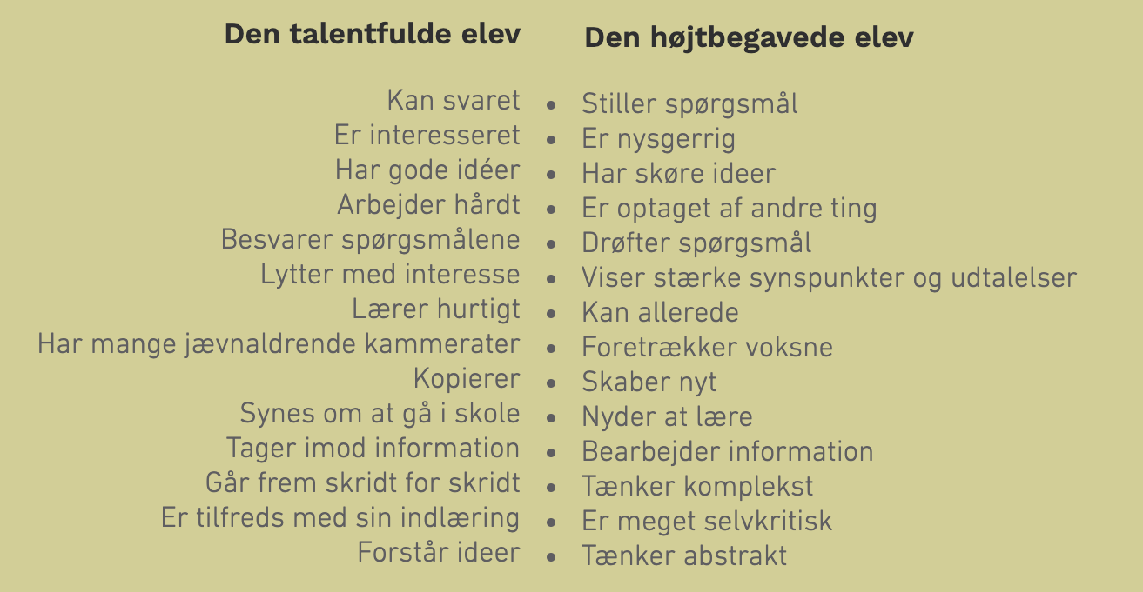
Konsulentopgaven.dk

